Slide 1
Блага і потреби

Slide 2
Головною рушійною силою економічного розвитку і розвитку цивілізації взагалі є різноманітність потреб людини.
Потреби — те, без чого людина не може обійтись у своєму житті, бажання володіти чим-небудь, що приносить їй задоволення.

Slide 3
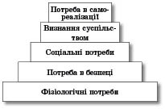
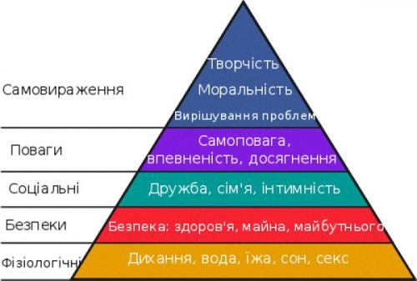
Американський соціолог Абрахам Маслоу представив розвиток цивілізації як розвиток залежних одна від одної потреб у вигляді піраміди потреб. Кожна наступна стадія потреб може задовольнятися, якщо на попередній стадії забезпечено задоволення потреб хоча б у мінімальному обсязі. Фізіологічні потреби в їжі, одязі, продовженні роду є фундаментальними, базовими, але в той же час і нижчими, приземленими. Людину формують саме соціальні потреби.

Slide 4
Потреби можна класифікувати за різними критеріями. Наприклад, за суб’єктами вони поділяються на індивідуальні, групові, колективні, суспільні; за об’єктами — на матеріальні й духовні; за термінами реалізації — на поточні й перспективні.
Засобом задоволення потреб є благо.

Slide 5
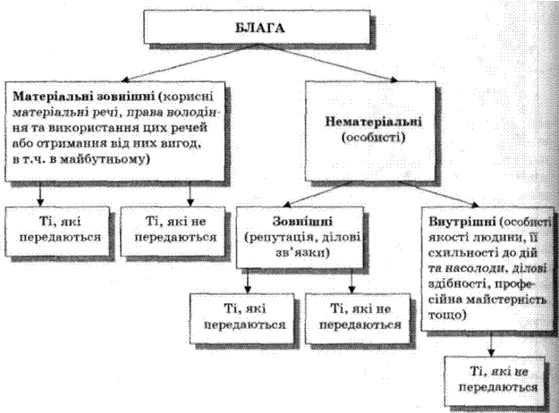
Блага, призначені для задоволення особистих потреб, називаються споживчими. Усі блага поділяються на економічні й неекономічні. Економічні блага — блага, що є об’єктом чи результатом економічної діяльності, а отже, що існують в обмеженій кількості порівняно з потребами, які вони задовольняють (наприклад автомобіль, хліб, одяг). Неекономічні блага (дарові) надаються людині в готовому вигляді природою (повітря, вода, гриби в лісі). Найбільш поширений розподіл благ на матеріальні та нематеріальні.

Slide 6

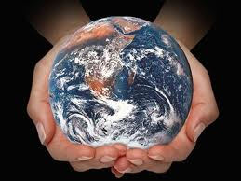
Матеріальні блага — блага, що мають матеріальну форму чи природу (земля, повітря, будинки, продукти).
Нематеріальні блага матеріальної форми не мають, впливають на розвиток здібностей, творчості людини і створюються в невиробничій сфері (мистецтво, музеї, театр).

